Slide 1
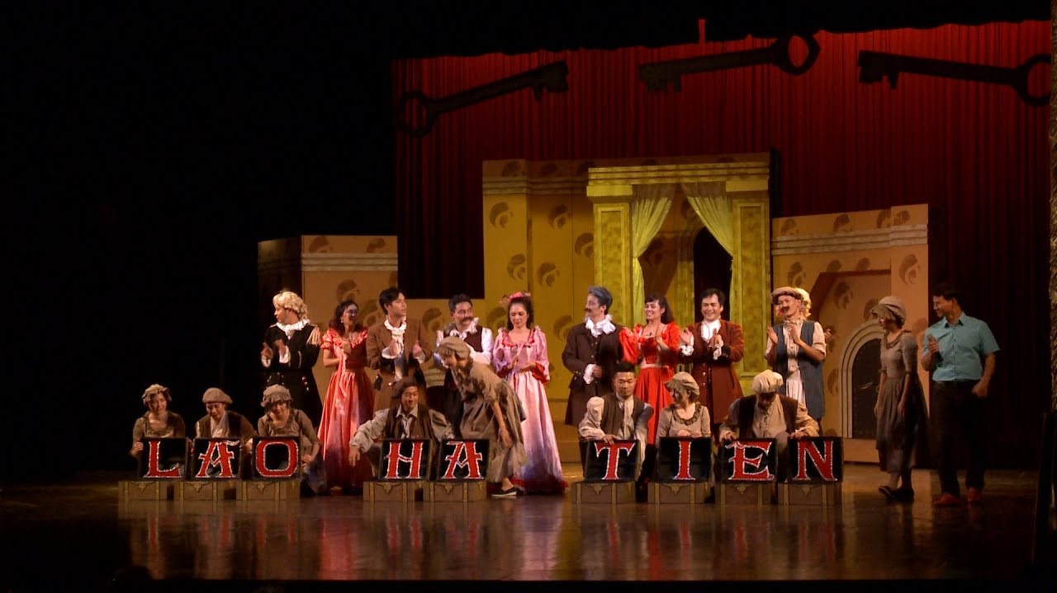


DỰ ÁN CỘNG ĐỒNG 12: BỘ SÁCH CÁNH DIỀU
Giáo viên:
1.Nguyễn Đức Tuấn– Trường THPT Tiểu Cần – Huyện Tiểu Cần– Tỉnh Trà Vinh
2. Hoàng Như Quỳnh- THPT Tống Văn Trân, Ý Yên, Nam Định
TỰ ĐÁNH GIÁ
VĂN BẢN: TIỀN TỘI NGHIỆP CỦA TÔI ƠI?
(Trích “Lão hà tiện” – Mô-li-e)

Slide 2
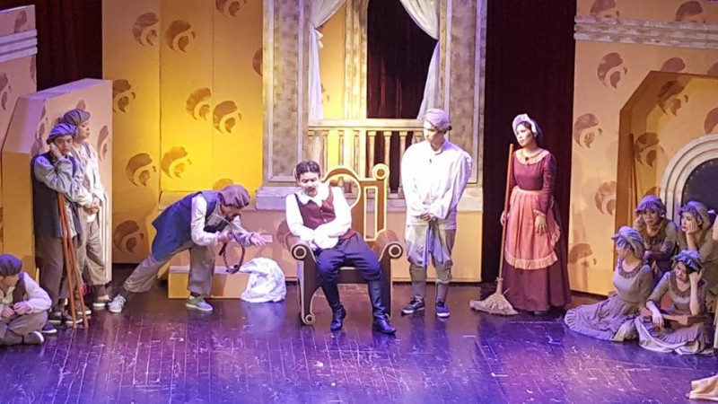
KHỞI ĐỘNG
Hãy chia sẻ tên và nội dung những vở kịch em đã tìm đọc/xem được trong quá trình học.

Slide 3
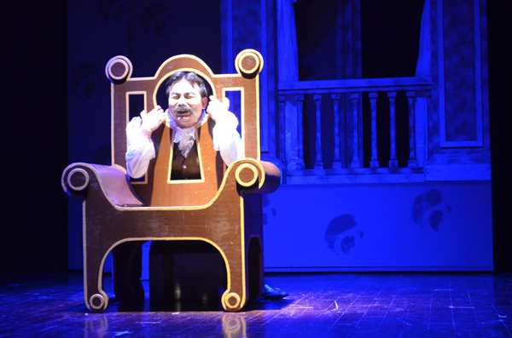
Nhiệm vụ
Đọc văn bản và thực hiện trò chơi Quizzi/ Ai nhanh hơn để trả lời câu hỏi trắc nghiệm.

Slide 4

PHẦN TRẮC NGHIỆM
Câu1. Văn bản gồm các sự việc sau đây:
(1) Ác-pa-gông kêu la vì phát hiện tráp vàng giấu ngoài vườn đã bị kẻ trộm đào mất
(2) Ác-pa-gông giận dữ khi thấy Clê-ăng nói rằng ai cũng biết cha mình có khá của
(3) Ác-pa-gông lo lắng vì thấy hai người con xuất hiện đúng lúc lão đang nói về địa điểm giấu vàng
(4) Ác-pa-gông thăm dò xem các con có biết thông tin mình giấu vàng không và khẳng định mình đang mong ước có được một vạn ê-quy
Phương án nào dưới đây nêu đúng trình tự cốt truyện?
A. (1), (2), (3), (4)
Β. (4), (3), (2), (1)
C. (3), (4),(2), (1)
D. (2),(3),(4), (1)

Slide 5
PHẦN TRẮC NGHIỆM
Câu 2. Lí do nào khiến Ác-pa-gông coi Clê-ăng là kẻ thù?
Vì anh ta đã đào trộm tráp vàng của lão ở trong vườn
B. Vì anh ta đã nghe được lão nói về địa điểm giấu vàng
C. Vì anh ta đã nói lão là người có nhiều của
D. Vì anh ta đã xuất hiện không đúng lúc

Slide 6
PHẦN TRẮC NGHIỆM
Câu 3. Dòng nào dưới đây nêu đúng về xung đột trong đoạn trích?
A. Xung đột giữa cái xấu và cái xấu
B. Xung đột giữa cái xấu và cái tốt
C. Xung đột giữa cái cao cả và cái thấp hèn
D. Xung đột giữa cái tiến bộ và cái lạc hậu

Slide 7
PHẦN TRẮC NGHIỆM
Câu 4. Tính cách nổi bật của nhân vật Ác-pa-gông là gì?
A. Hà tiện, keo bẩn, tham lam
B. Sắc sảo, chặt chẽ, đa nghi
D. Sĩ diện, khoác lác, tham lam
C. Tính toán, lạnh lùng, vô tâm

Slide 8
PHẦN TRẮC NGHIỆM
Câu 5. Thủ pháp nào không được sử dụng để tạo ra tiếng cười trong đoạn trích?
A. Cường điệu
B. Bỏ lửng lời thoại
C. Tạo sự đối thoại trong lời độc thoại
D. Xây dựng đối thoại theo lối “ông nói gà bà nói vịt"

Slide 9

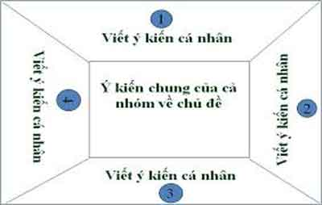
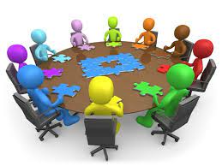
Nhóm 5: Câu thơ “Bây giờ rõ mặt đối ta/ Biết đâu rồi nữa chẳng là chiêm bao” cho thấy Thúy Kiều đang sống trong tâm trạng như thế nào? Vì sao?
PHẦN TỰ LUẬN
Nhóm 1: Câu 6.
a) Chỉ ra trong đoạn độc thoại của nhân vật Ác-pa-gông ở Hồi IV, Lớp bảy, những câu là lời nhân vật:
- hướng đến “nó” – thằng ăn trộm mà lão nhầm tưởng đã tóm được
- hướng đến “bạn tiền tội nghiệp"
- hướng đến tất cả mọi người xung quanh
b) Em ấn tượng nhất về điều gì trong màn độc thoại nội tâm đó? Vì sao?
Nhóm 2: Câu 7. Chọn và phân tích một yếu tố tạo nên tiếng cười trong đoạn trích (gợi ý: tình huống, nhân vật, ngôn ngữ và các thủ pháp tạo tiếng cười,...).
Nhóm 3: Câu 8. Theo em, có nên đổi tên vở kịch thành Lão Ác-pa-gông không? Vì sao?
Nhóm 4: Câu 9, 10. “Nhân vật đồng tiền" trong đoạn trích trên hiện ra như thế nào? Qua đoạn trích, nhà viết kịch Mô-li-e gửi gắm thông điệp gì đến người đọc? Nêu một vài câu thành ngữ về thói hà tiện.
HOẠT ĐỘNG NHÓM

Slide 10
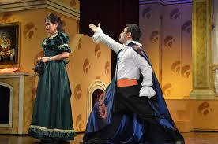
Đáp án tự luận
Câu 6. a)
- Lời nhân vật nói với nó – thằng ăn trộm mà lão lầm tưởng đã tóm được (thực chất lão đang nói với cánh tay của mình, hắn tóm được cánh tay của mình mà lại lầm tưởng đó là tay kẻ trộm): “Đứa nào thế?... Đồ vô lại.”
- Lời nhân vật nói với “bạn tiền tội nghiệp”: “Trời đất ơi, tiền tội nghiệp của tôi ơi... tao không sao sống nổi.”
- Lời nhân vật nói với tất cả mọi người xung quanh: “Có ai muốn cứu cho tôi sống lại... Ngài bảo gì?”, “Kìa, đằng kia... Nó có lẩn ở chỗ các ngài không”, “Mau, mau ông... treo nốt cả tôi nữa.”

Slide 11
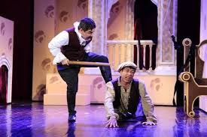
Đáp án tự luận
Câu 6. b)
- Ấn tượng về sự cường điệu trong thể hiện cảm xúc của nhân vật khi bị mất của: nhân vật không tự chủ được cảm xúc, rơi vào ảo giác, hoảng loạn, coi tiền hơn cả sự sống của bản thân... -> tạo ra tiếng cười phê phán, cuốn hút người đọc, người xem...
- Tạo ra màu sắc đối thoại trong độc thoại nội tâm, thể hiện được diễn biến tâm lí nhân vật với các trạng thái: bế tắc, hoảng loạn, ảo tưởng, nhầm lẫn..., thể hiện được các cung bậc của tiếng cười, tạo sự cuốn hút cho người đọc (người xem), người xem cũng như muốn can dự vào nỗi đau khủng khiếp của nhân vật.

Slide 12
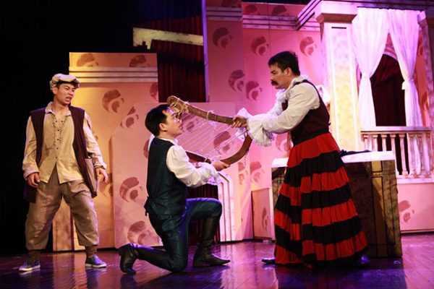
Đáp án tự luận
Câu 7
- Xây dựng tình huống:
+ Tình huống “giấu đầu hở đuôi”, “lạy ông tôi ở bụi này”: tính toán rất kĩ việc giấu tráp vàng sao cho an toàn nhất nhưng lại tự mình nói ra nơi giấu vàng khiến cho người xung quanh có thể nghe thấy, nói giả vờ để đánh tráo thông tin (không phải là mình có một vạn đồng tiền vàng mà là nếu như mình có một vạn đồng tiền vàng).
+ Tình huống mất của: giấu của rất kĩ nhưng vẫn bị mất, giấu kĩ của rồi nhưng lại nói ra nơi cất giấu để người xung quanh có thể nghe thấy, không thể ngờ được giấu kĩ mà vẫn bị mất, tiếc của đến mức lầm tưởng có thể bắt được tên trộm để đòi lại...

Slide 13
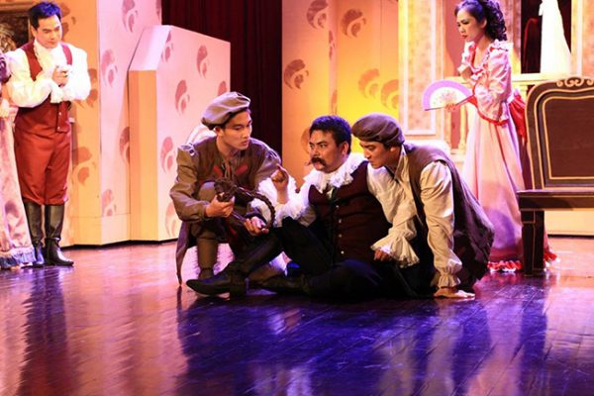
Đáp án tự luận
Câu 7
- Tạo dựng nhân vật Ác-pa-gông với tính cách: hà tiện, tham lam, keo bẩn. Tính cách này được thể hiện qua ngôn ngữ (nói giả vờ để cho con mình không biết được là mình có một vạn đồng tiền vàng), hành động (giấu kĩ vàng, hoảng loạn khi bị mất của) và mối quan hệ với nhân vật khác (thù ghét cả con mình khi con lỡ nói ra mình là người nhiều của).

Slide 14
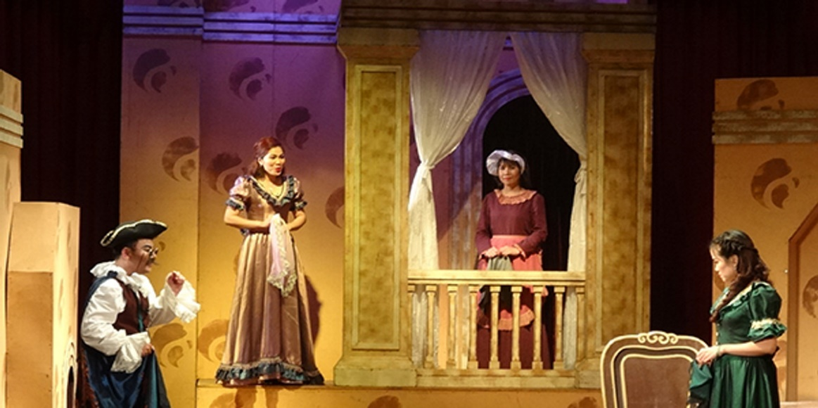
Đáp án tự luận
Câu 7
-Ngôn ngữ và thủ pháp gây cười:
+ Có sự kết hợp ngôn ngữ đối thoại và độc thoại, đặc biệt đoạn nhân vật nói với mình khi bị mất của.
+ Thủ pháp gây cười:
# Thủ pháp cường điệu: Tính cách của Ác-pa-gông được tô đậm, phóng đại để tập trung làm rõ thói keo kiệt, hà tiện: các lời nói thể hiện sự giận dữ đùng đùng khi nghe con nói mình là người lắm của, sự đau khổ và hoảng loạn khi tráp vàng trong vườn không cánh mà bay. Câu nói: “Tôi muốn treo cổ tất cả mọi người... treo cổ nốt cả tôi nữa” thể hiện sự hoảng loạn của nhân vật lên tới đỉnh điểm, tạo tiếng cười sảng khoái cho người xem.

Slide 15
Đáp án tự luận
Câu 7
+ Thủ pháp gây cười:
# Thủ pháp bỏ lửng: các câu nói thăm dò của Ác-pa-gông khi lo sợ con mình nghe được chuyện mình giấu tráp vàng.
# Thủ pháp tạo tính đối thoại trong độc thoại ở màn Ác-pa-gông bị mất của: đối thoại với “nó” – thằng ăn trộm mà lão lầm tưởng đã bắt được cánh tay của nó, đối thoại với “tiền” – nhân vật nắm giữ sinh mệnh của lão, đối thoại với tất cả các khán giả của nhà hát, với ông cẩm, lính tuần tra, hiến binh, quan tòa... Trong sự hoảng loạn, lão thấy ai cũng có khả năng trở thành “nó”, ai cũng phải chịu trách nhiệm về sự truy tìm “nó”, ai cũng có thể bị treo cổ, thậm chí cả lão nếu như không tìm thấy tiền.

Slide 16

Đáp án tự luận
Câu 8. Chọn 1 trong 2 cách trả lời:
- Không nên đổi vì tên vở kịch thể hiện tính cách của nhân vật, là đối tượng châm biếm chính của vở kịch, thể hiện thể loại của tác phẩm là hài kịch tính cách. Tất cả mọi lời nói, hành động, ứng xử, các mối quan hệ của Ác-pa-gông đều bị chi phối bởi tính cách hà tiện đó.
- Có nên đổi tên tác phẩm vì tên gọi mang sắc thái cá thể hóa, nhắc đến tên gọi người nghe sẽ hiểu ngay là thể hiện tính cách hà tiện, keo kiệt. Tác phẩm trở nên nổi tiếng thì người đọc, người xem sẽ luôn ấn tượng với tên nhân vật chính. Nhân vật phản diện sẽ trở thành bài học để giáo dục thế hệ trẻ.

Slide 17
Đáp án tự luận
Câu 9
Đồng tiền là nhân vật vô hình nhưng có sức mạnh chi phối, tha hóa nhân cách, xoay chuyển các mối quan hệ của con người.
- Đồng tiền làm cho Ác-pa-gông thù ghét con mình.
- Đồng tiền khiến cho Ác-pa-gông hoảng loạn, nghi ngờ tất cả mọi người, lão tiếc tiền còn hơn cả mạng sống của mình.
Qua đoạn trích, tác giả gửi gắm thông điệp: không nên vì tiền mà đánh mất tình nghĩa con người, không nên hà tiện, keo kiệt vì điều đó gây bất lợi cho cuộc sống của mình.

Slide 18

Đáp án tự luận
Câu 10. Thành ngữ nói về thói keo kiệt:
Vắt cổ chày ra nước
Rán sành ra mỡ
Nước uống cả cặn
Buộc cổ mèo, treo cổ chó
Hà tiện húp cháp hoa
Đo lọ nước mắm, đếm củ dưa hành
Suy đồng tính lạng.

Slide 19
HƯỚNG DẪN TỰ HỌC
Tìm đọc trọn vẹn các văn bản hài kịch được trích dẫn trong bài học này và đọc thêm các văn bản hài kịch khác.

Slide 20
HƯỚNG DẪN TỰ HỌC
GỢI Ý
1. Tìm đọc trên sách báo, Internet các văn bản hài kịch
Ví dụ: Vở kịch Mùa hè ở biển của nhà văn Xuân Trình
- Tóm tắt nội dung của vở kịch.
- Suy nghĩ của em về nhân vật chính trong vở kịch.
2. Hoàn thành báo cáo kết quả của bài tập dự án. Thời gian thực hiện: 7 ngày.
Người soạn: Hoàng Như Quỳnh
Đơn vị: THPT Tống Văn Trân – Nam Định
Số điện thoại: 0989155855

